Slide 1
ŠVICA

Slide 2
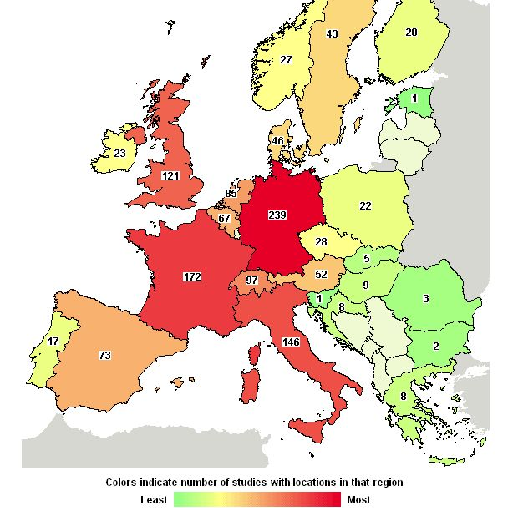
lega
ŠVICA leži v osrčju srednje Evrope.
Na zahodu meji na Francijo, na jugu na Italijo, na vzhodu na Avstrijo, na severu na Nemčijo.
ŠVICA

Slide 3
Osebna izkaznica
URADNO IME Švicarska konfederacija
POVRŠINA 41 228 km2
ŠTEVILO PREBIVALCEV 7 262 000
GOSTOTA PREBIVALSTVA: 176 preb./km2
GLAVNO MESTO: Bern
URADNI JEZIK: Nemški, francoski, italijanski in retromanski
MESTNO PREBIVALSTVO 61%
RABA TAL Njive 9,9%; Travniki, pašniki 39%; Gozd 25,5%; Ostalo 25,6%
RUDNO BOGASTVO Kamena sol
NEZAPOSLENOST 2,8%
DENARNA ENOTA Švicarski frank

Slide 4
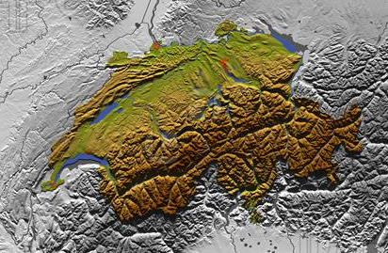
POVRŠINA
3 večje površinske enote:
SZ hribovita Jura s kraškim značajem površja,
J Alpsko visokogorje,
SV in v osrednjem delu ravninski ter gričevnati predel, Mitteland.

Slide 5
PODNEBJE
V višjih legah – alpsko
Zmerno celinsko z oceanskimi vplivi
Na J – submediteransko
topla poletja (okrog 20°C)in mile zime (okrog 2°C)

Slide 6
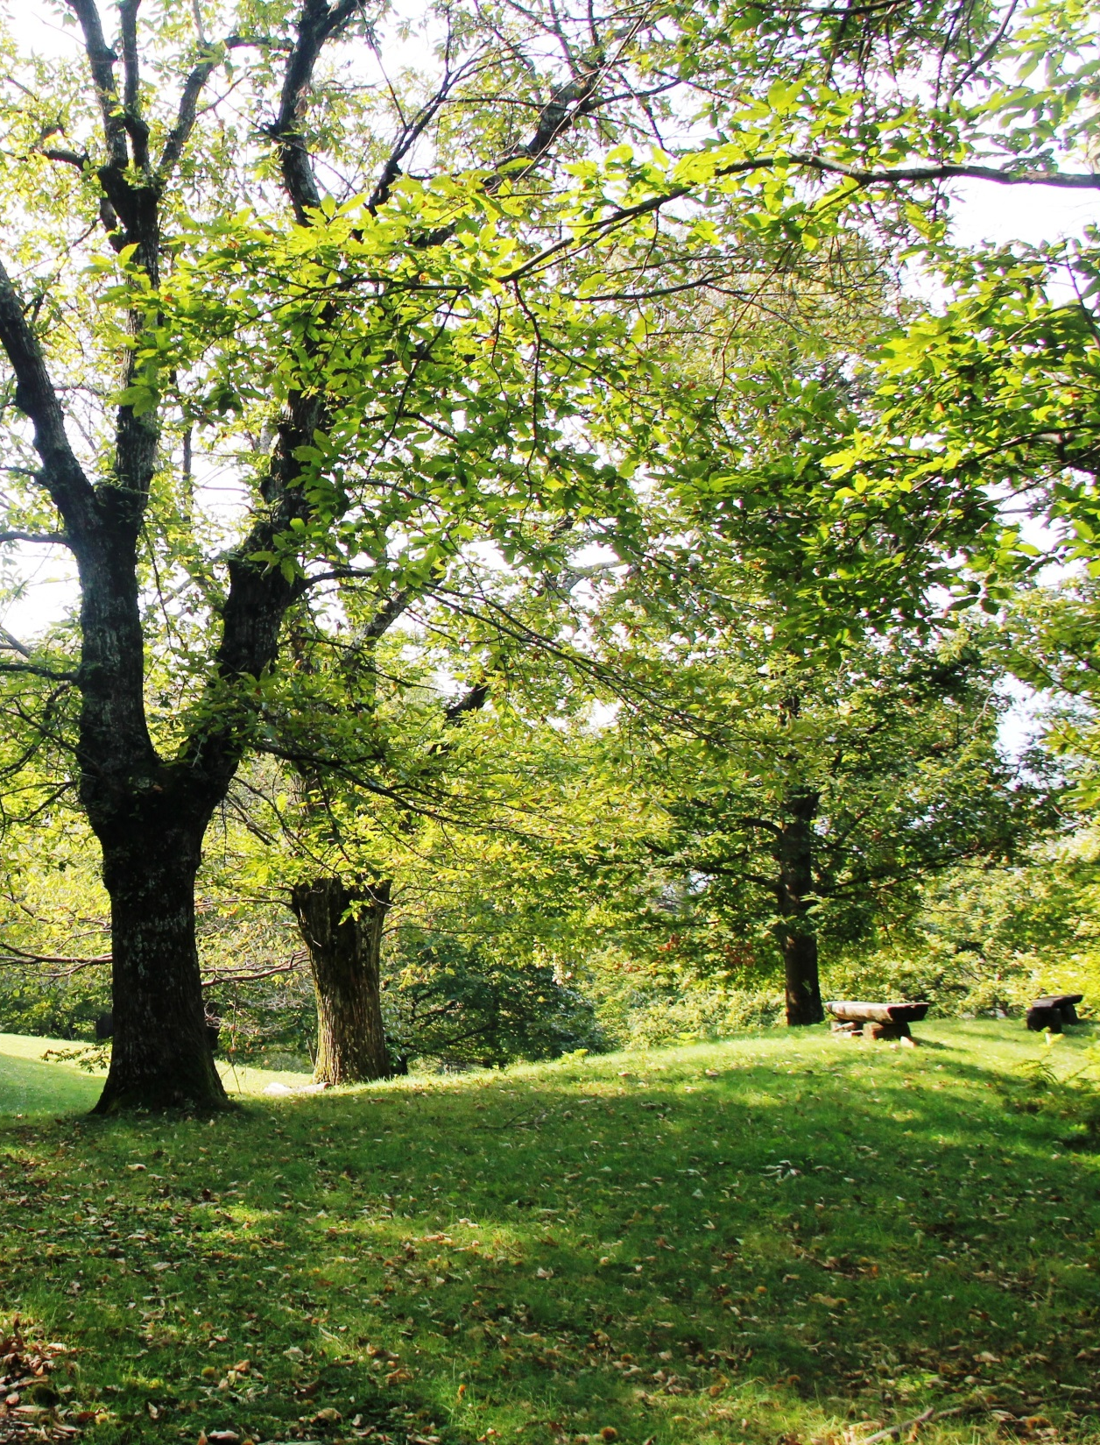
RASTJE
Listnati gozd (hrast, bukev) do višine 1300m
Iglasti gozd (jelka, bor in smreka) od 1300 m
Kostanjevi gozdovi so na južni strani Alp

Slide 7
poselitev
Največ prebivalcev v mittelandu,
V petih mestih živi 30% vseh prebivalcev,
Število prebivalcev v gorah upada.

Slide 8
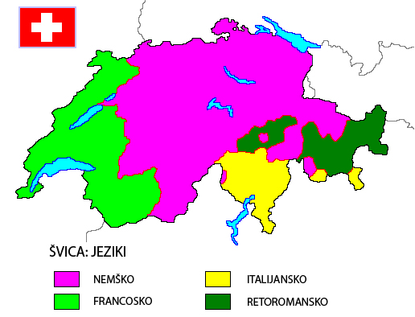
jeziki
65% nemško
18% francosko
10% italijansko
1% retoromansko
Največji delež tujcev

Slide 9
VERA
vera
90% versko opredeljenih
46% katoličanov
40% protestanov
90% versko opredeljenih
46% je katoličanov
40% protestantov

Slide 10
GOSPODARSTVO
manjši industrijski obrati
malo surovin
znani švicarski izdelki siri, ure in čokolada, predstavljajo majhen del švicarske proizvodnje
prevladujejo strojna, elektrotehnična in kemična industrija
velik del visoko kvalitetnih izdelkov gre v izvoz
zelo kvalitetne banke

Slide 11
bančništvo
Švicarske velike in zasebne banke imajo sedeže predvsem v Zürichu in Ženevi
Niso zanimive za tuje vlagatelje zaradi politične in gospodarske trdnosti in nevtralnosti države
Značilno je, da so vloge iz držav tretjega sveta dvakrat tako visoke kot njihovi dolgovi pri švicarskih bankah.
Švicarske banke in zavarovalnice zaposlujejo slabo desetino vseh, ki delajo v storitvenih dejavnostih.

Slide 12
kmetijstvo
Delež kmečkega prebivalstva upada
V Alpah-mesna živinoreja
Osrednja Švica-mlečna živinoreja in poljedelstvo
Poljedelstvo: pšenica, ječmen, krompir in sladkorna pesa
Ima 420.000 hektarov njiv in trajnih nasadov
629.000 hektarjev pašnikov in travnikov

Slide 15
VODOVJE
10 rek: Ren, Aare, Rona, Reuss, Linth-Limmat, Saane, Thur, Inn, Ticino, Lech
Najdaljša reka - Ren, meri 375 km
Največja jezera: Ženevsko jezero, jezero Constance in Lago Maggiore
Limmat

Slide 16
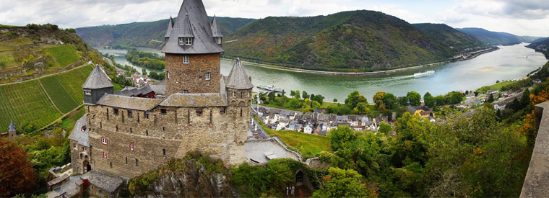
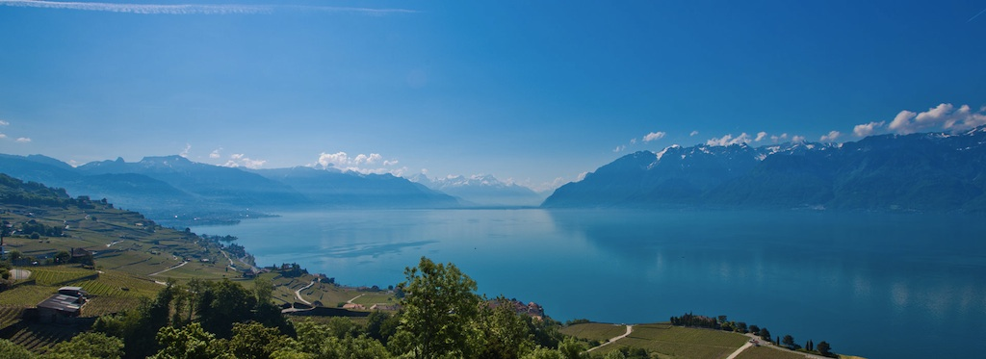
Ren
Ženevsko jezero

Slide 17
ALPE
ŠVICO OBSEGA PRIBLIŽNO 20% VSEH ALP
DELIMO JIH NA VZOHDNE IN NA ZAHODNE ALPE
NAJVIŠJI VRH JE Dufourspitze z 4634m
ENA OD ZANIMIVOSTI ALP SO TUDI PRELAZI (NAJDALŠI MERI 20 KM)

Slide 18
Dufourspitze

Slide 19
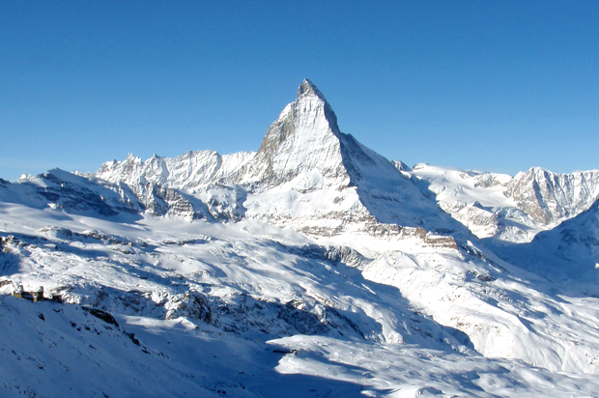
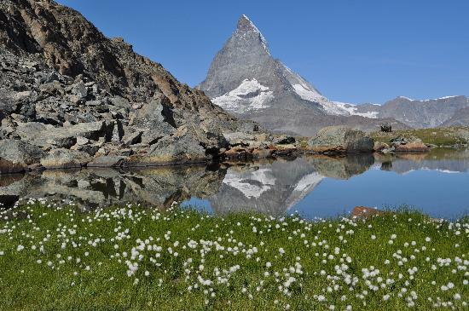
POZIMI
SPOMLADI
matterhorn
PANORAMSKA SLIKA

Slide 20
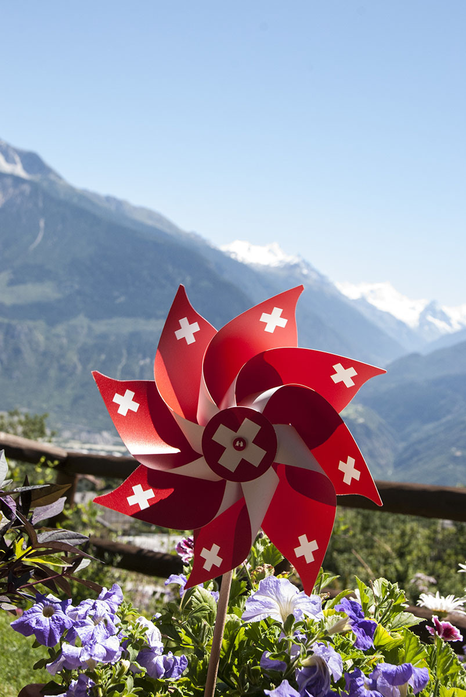
TURIZEM
TURIZEM JE POMEMBNA DEJAVNOST ŠVICARSKEGA GOSPODARSTVA
JE 6. DRŽAVA PO DOHODKU TURIZMA
TURISTOM PONUJA: SMUČARSKA SREDIŠČA,POČITNIŠKA BIVALIŠČA IN Letoviški in zdraviliški kraji v alpskem svetu in ob jezerih na Švicarski planoti

Slide 21
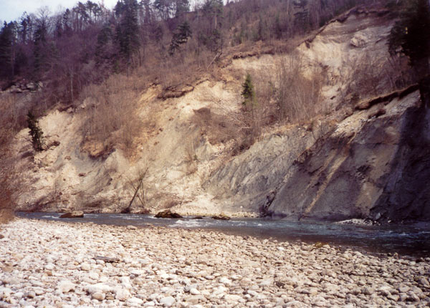
PROBLEMI TURIZMA
Opuščanje kmetijske površine EROZIJA,
pozidava najlepših zemljišč v dolini,
Naraščanje cen zemljišč (kupijo jih lahko le tujci), saj postanejo predraga za domače prebivalstvo.

Slide 22
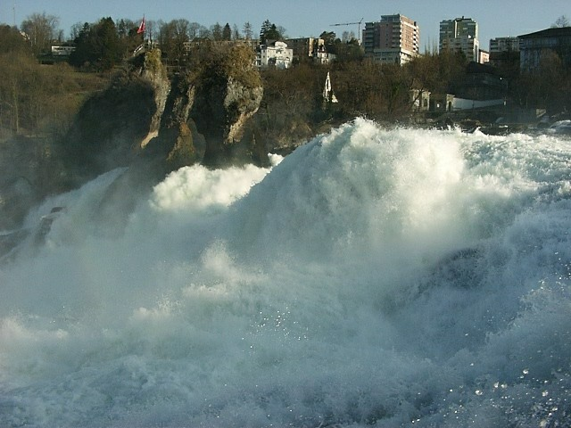
ZANIMIVOSTI
Renski slap
Švicarski narodni park
Železnice iz grindelwalda
Ženevsko jezero
Materhorn (gora)

Slide 23
RENSKI SLAP

Slide 24
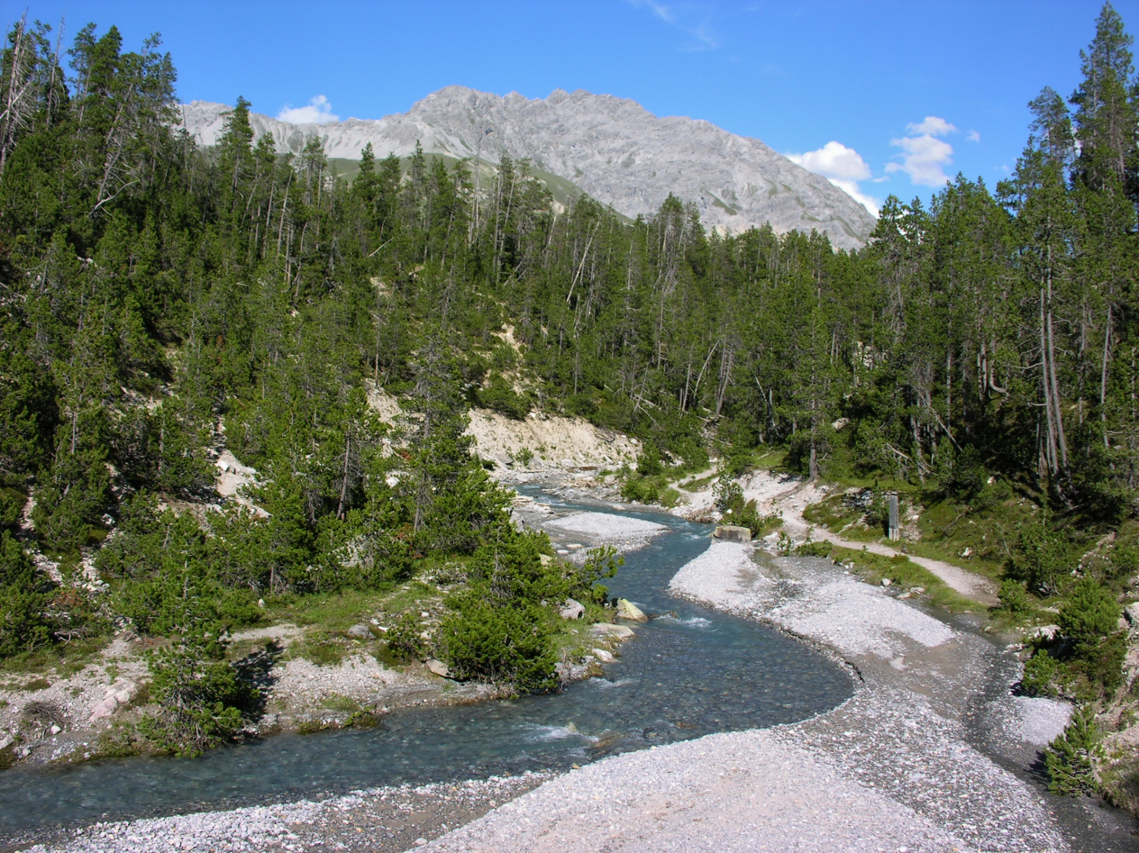
ŠVICARSKI NARODNI PARK

Slide 25
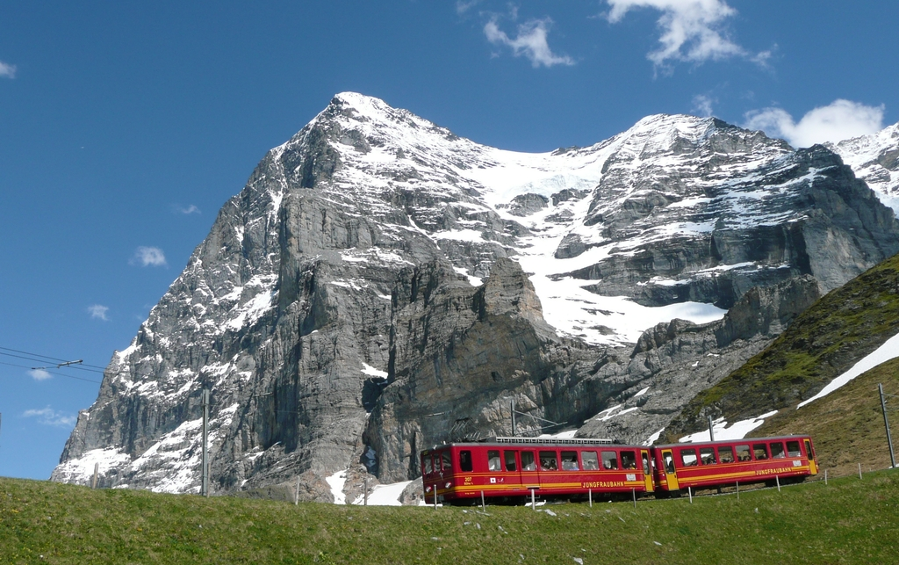
ZNAMENITA ŽELEZNICA V ŠVICI
(GRINDELWALDA)

Slide 26
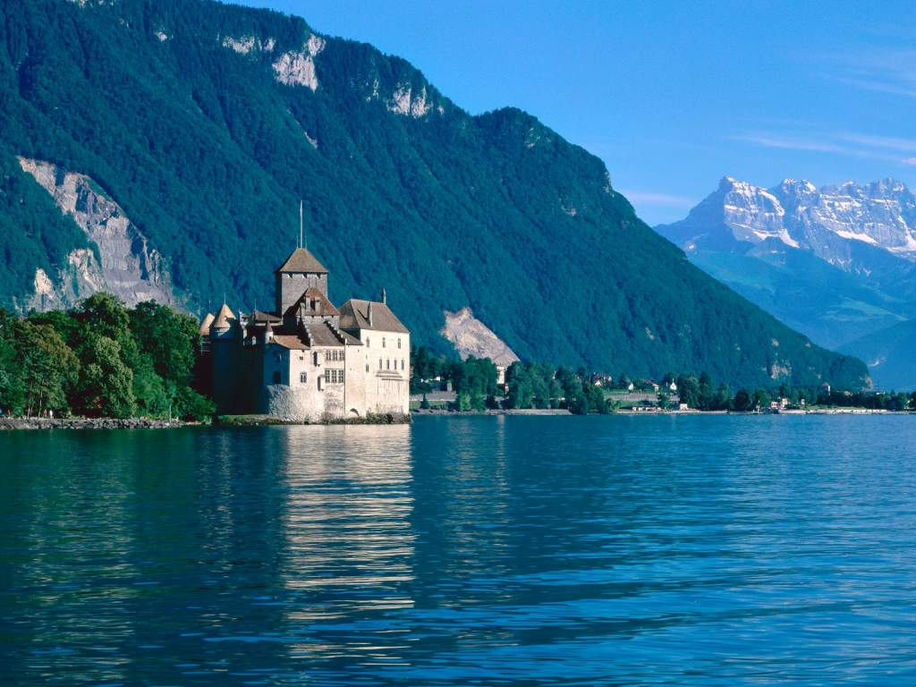
ŽENEVSKO JEZERO

Slide 27
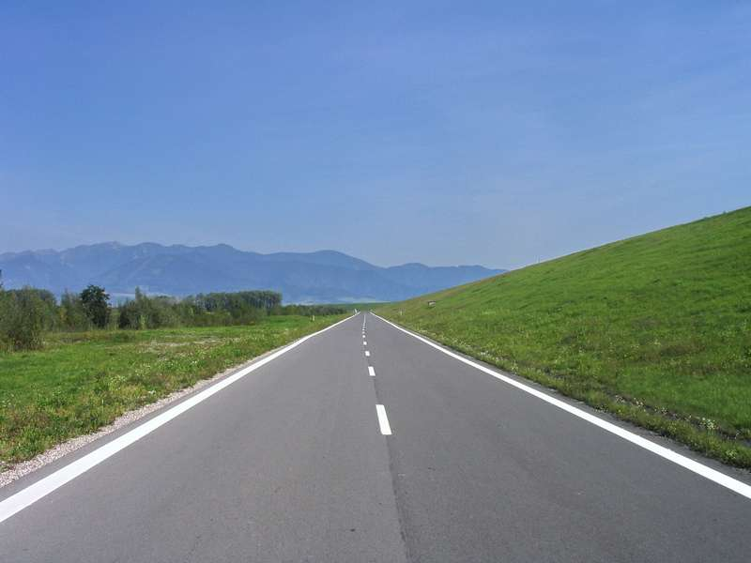
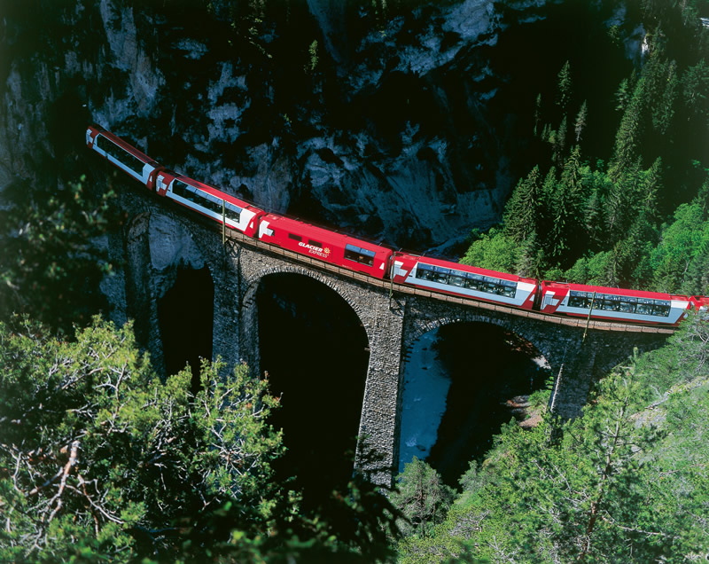
PROMET
Kljub goratemu svetu ima zelo gosto cestno omrežje (71.066 km cest)
Ima tudi 5.041km železniških prog

Slide 28
